Slide 1
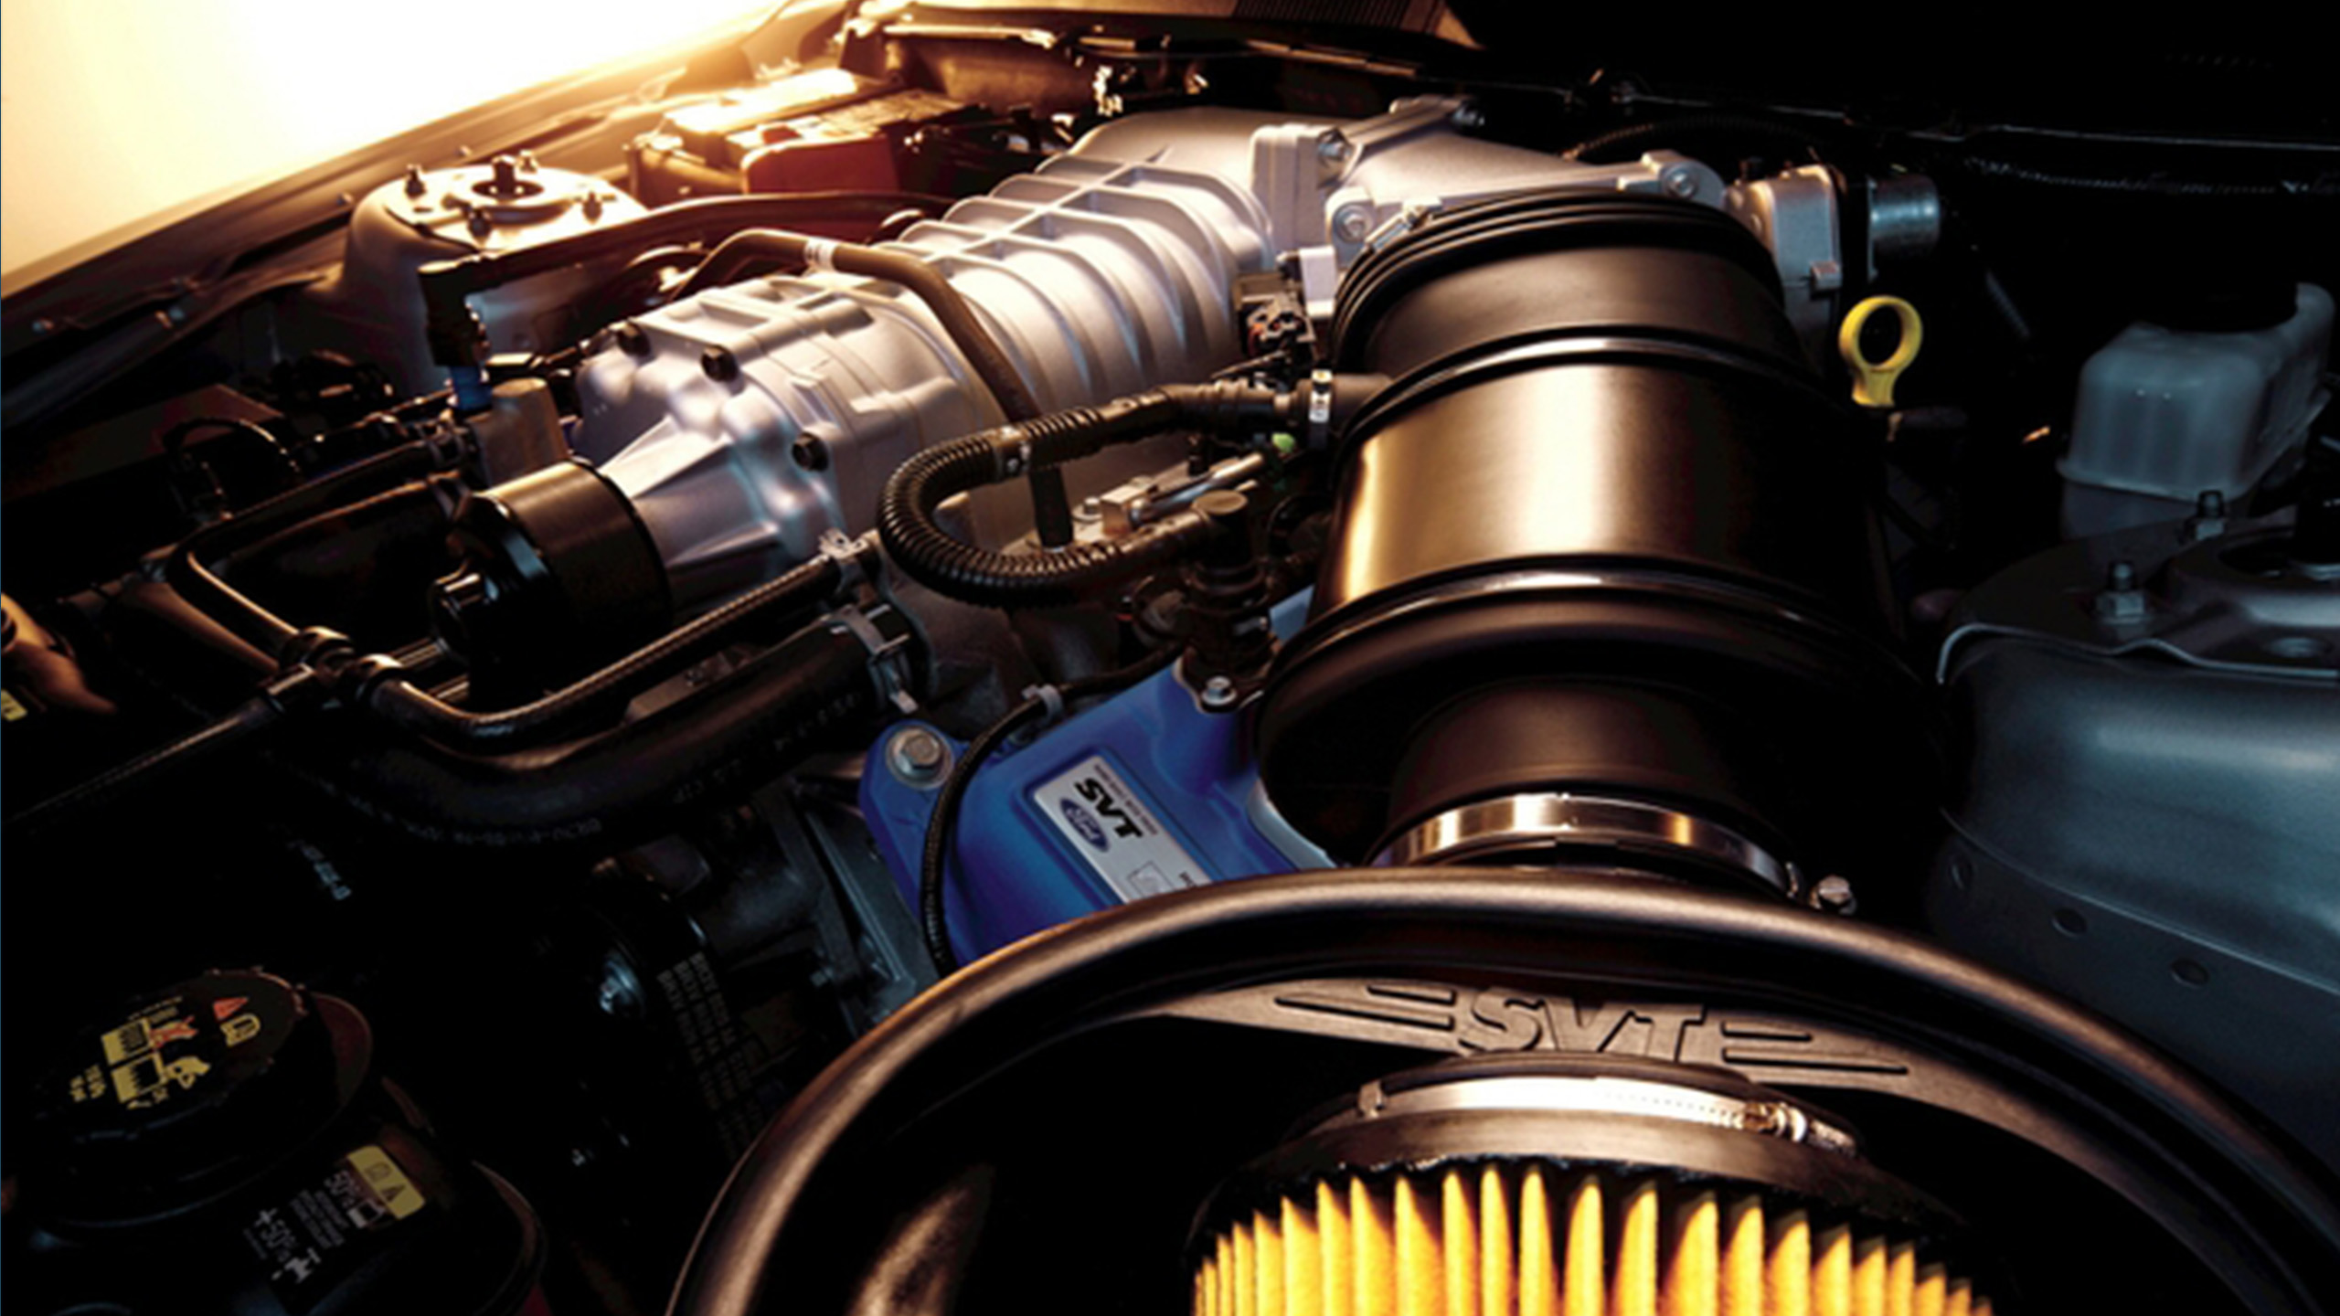



全球大前端技术大会
Vue 组件库建设实践

Slide 2


个人简介
林溪
饿了么前端架构师
百度外卖
百度地图
组件化
可视化
性能优化
Reason

Slide 3

CONTENTS 目录
前言: 组件和抽象
1. 组件库设计原则
2. 组件库工程化最佳实践
3. 总结展望

Slide 4
组件和抽象
组件是一种编程抽象，目的是复用
通用型组件库
业务型组件库

Slide 5




抽象
全球大前端技术大会
DRY原则
Don’t repeat yourself
《程序员修炼之道》
从小工到专家
Andrew Hunt
David Thomas

Slide 6


抽象
全球大前端技术大会
三次原则
Rule of three
《重构》
改善已有代码的设计
Martin Fowler

Slide 7
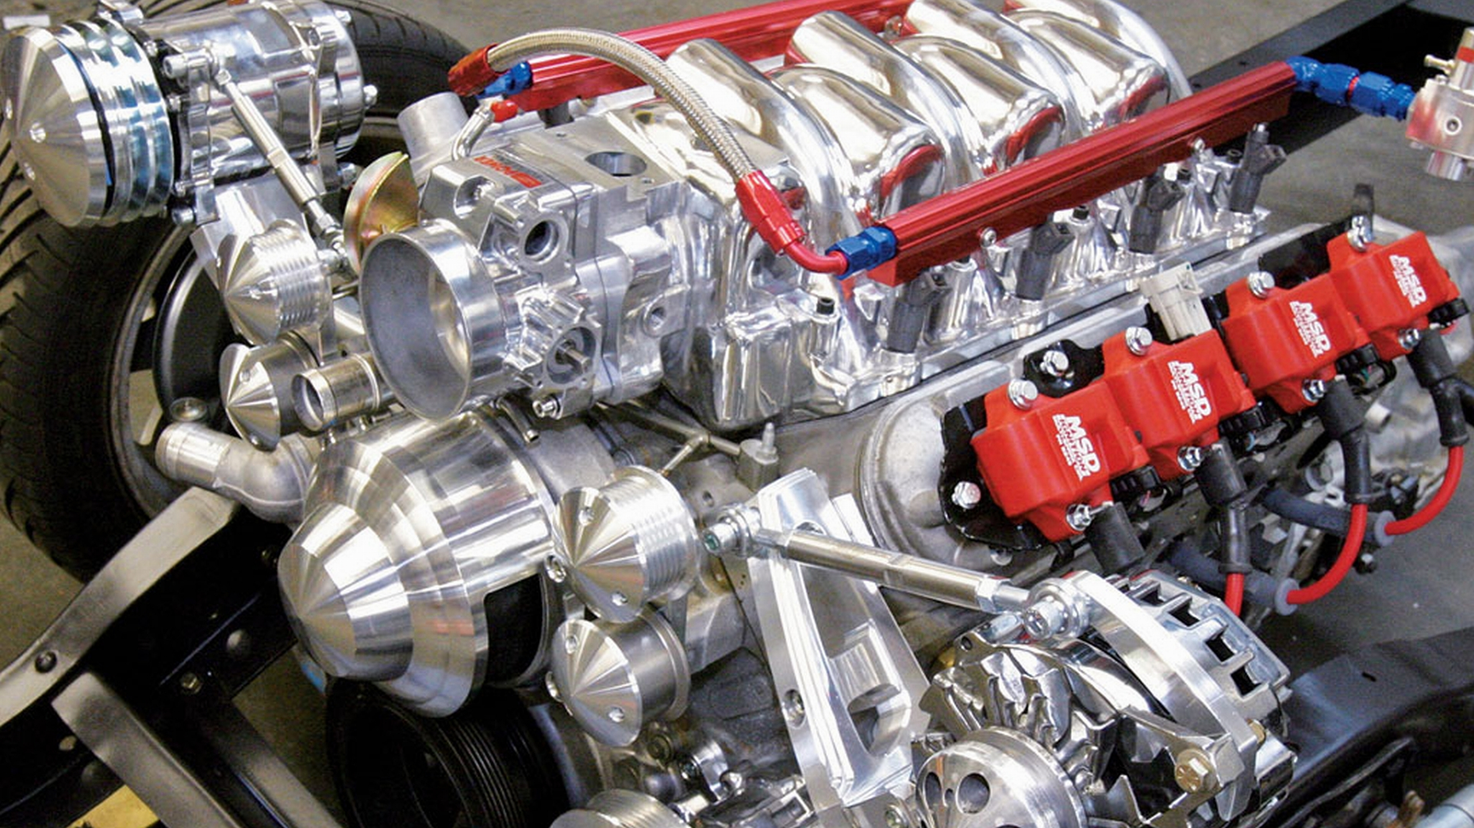
1
组件库设计

Slide 8


全球大前端技术大会
组件设计
内聚性
粒度
耦合性
稳定
高内聚，低耦合
《敏捷软件开发》
原则、模式与实践

Slide 9
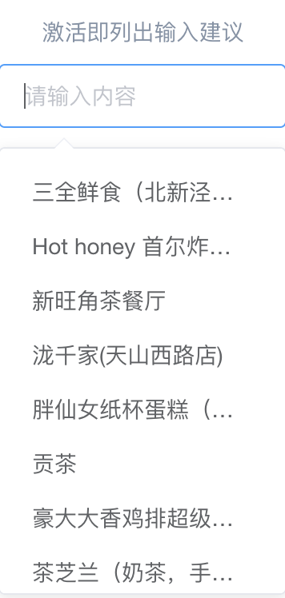
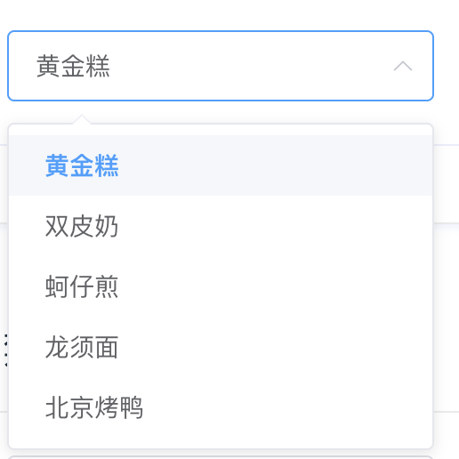
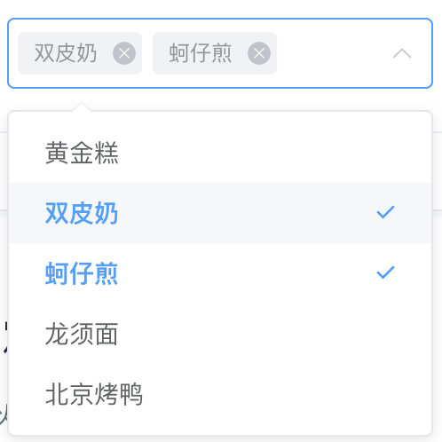

全球大前端技术大会
粒度
CRP 共同复用原则
CCP 公用封闭原则
The Common Reuse Principle, CRP
The Common Closure Principle
SRP 单一职责原则
一个组件不应该包含多个引起它变化的原因

Slide 10

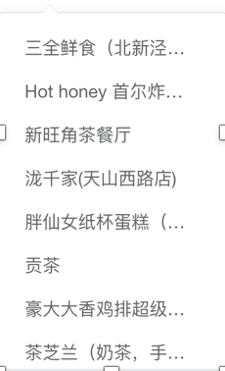
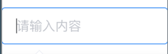
全球大前端技术大会
一个组件应不应该引用另一个组件？
依赖的弊端
？
高维护成本
耦合
不稳定性
代码的可维护性大于复用性

Slide 11
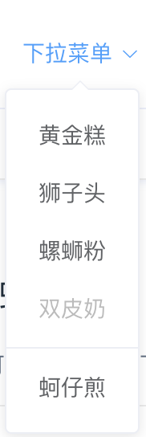
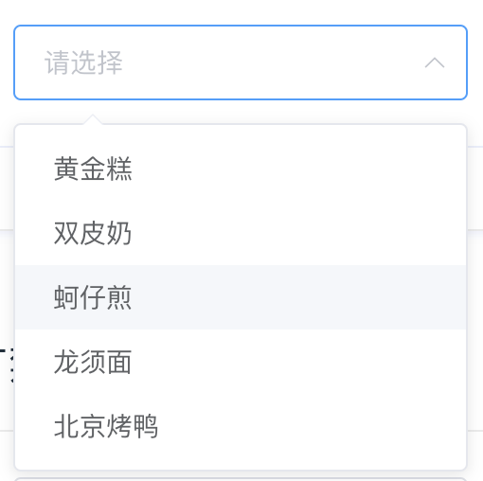
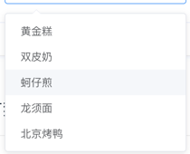
全球大前端技术大会
稳定
SDP 稳定依赖原则
The Stable-Dependencies Principle
X
Y
Z
H
M
N
选择器
菜单
A
B
C
稳定性： A > B > C
弹出层

Slide 12
全球大前端技术大会
稳定
SAP 稳定抽象原则
The Stable-Abstractions Principle
自动完成
弹出层
输入框组件
一个稳定的组件应该是抽象的

Slide 13
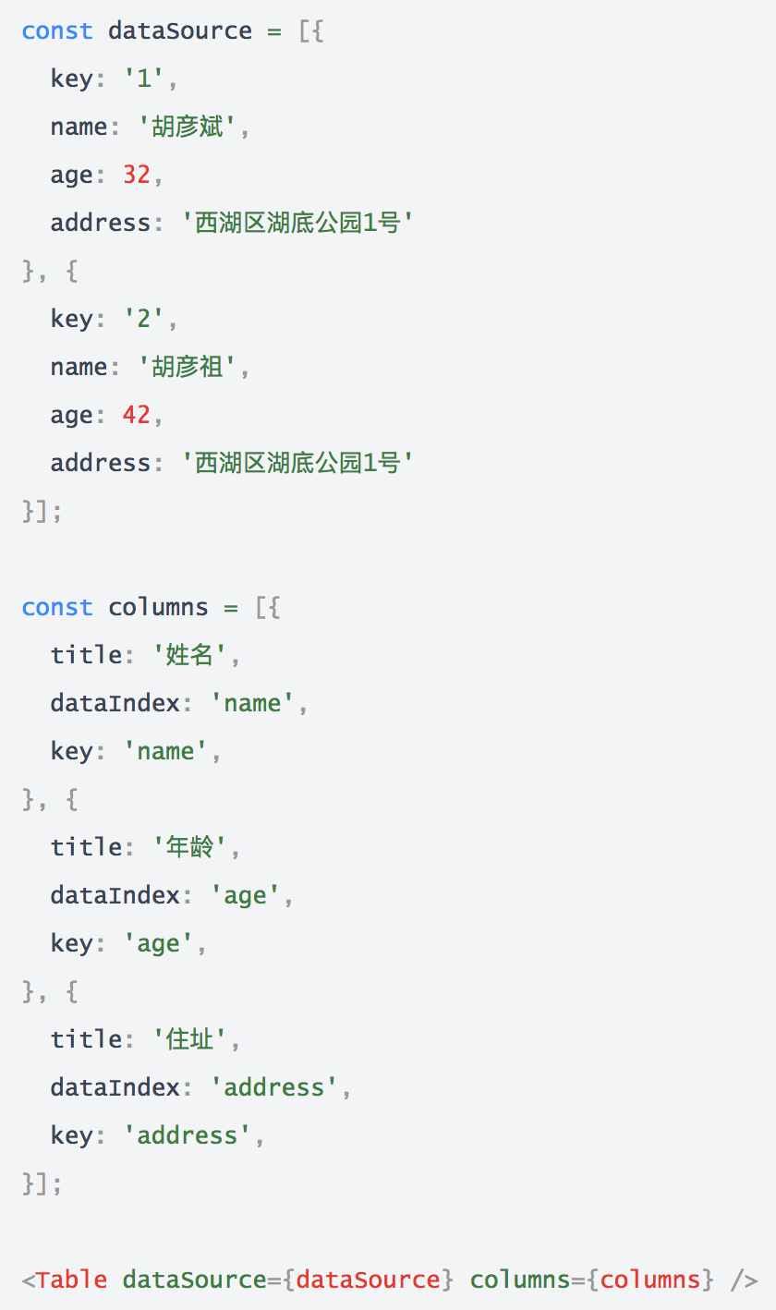
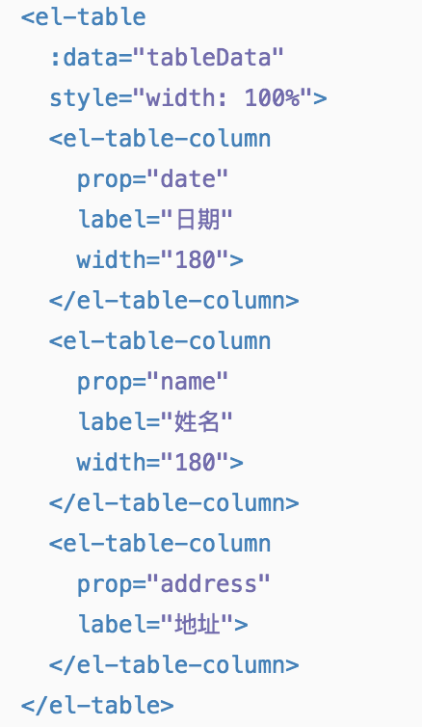
全球大前端技术大会
父子组件如何依赖？
IoC 好莱坞原则
Hollywood Principle
Don’t call us，we‘ll call you
子组件的初始化和调用由父组件容器负责
CoC 约定大于配置原则
Convention over Configuration

Slide 14
全球大前端技术大会
设计禁区
越界操作
副作用
侵入性
环形依赖
属性繁多

Slide 15

全球大前端技术大会
设计规范先行
Material Design
统一视觉
统一交互
样式
动效
色彩
时长，缓动
布局
移动路径
字体
形变，编排
光效、表面质感、运动感
图标
鲜明、形象、有意义
有意义的动画效果

Slide 16



全球大前端技术大会
样式分离
需求：
主题定制
样式差异化
多种主题
主题定制工具
交互动画扩展

Slide 17




辅助平台／工具
全球大前端技术大会
文档
脚手架
示例
迭代

Slide 18
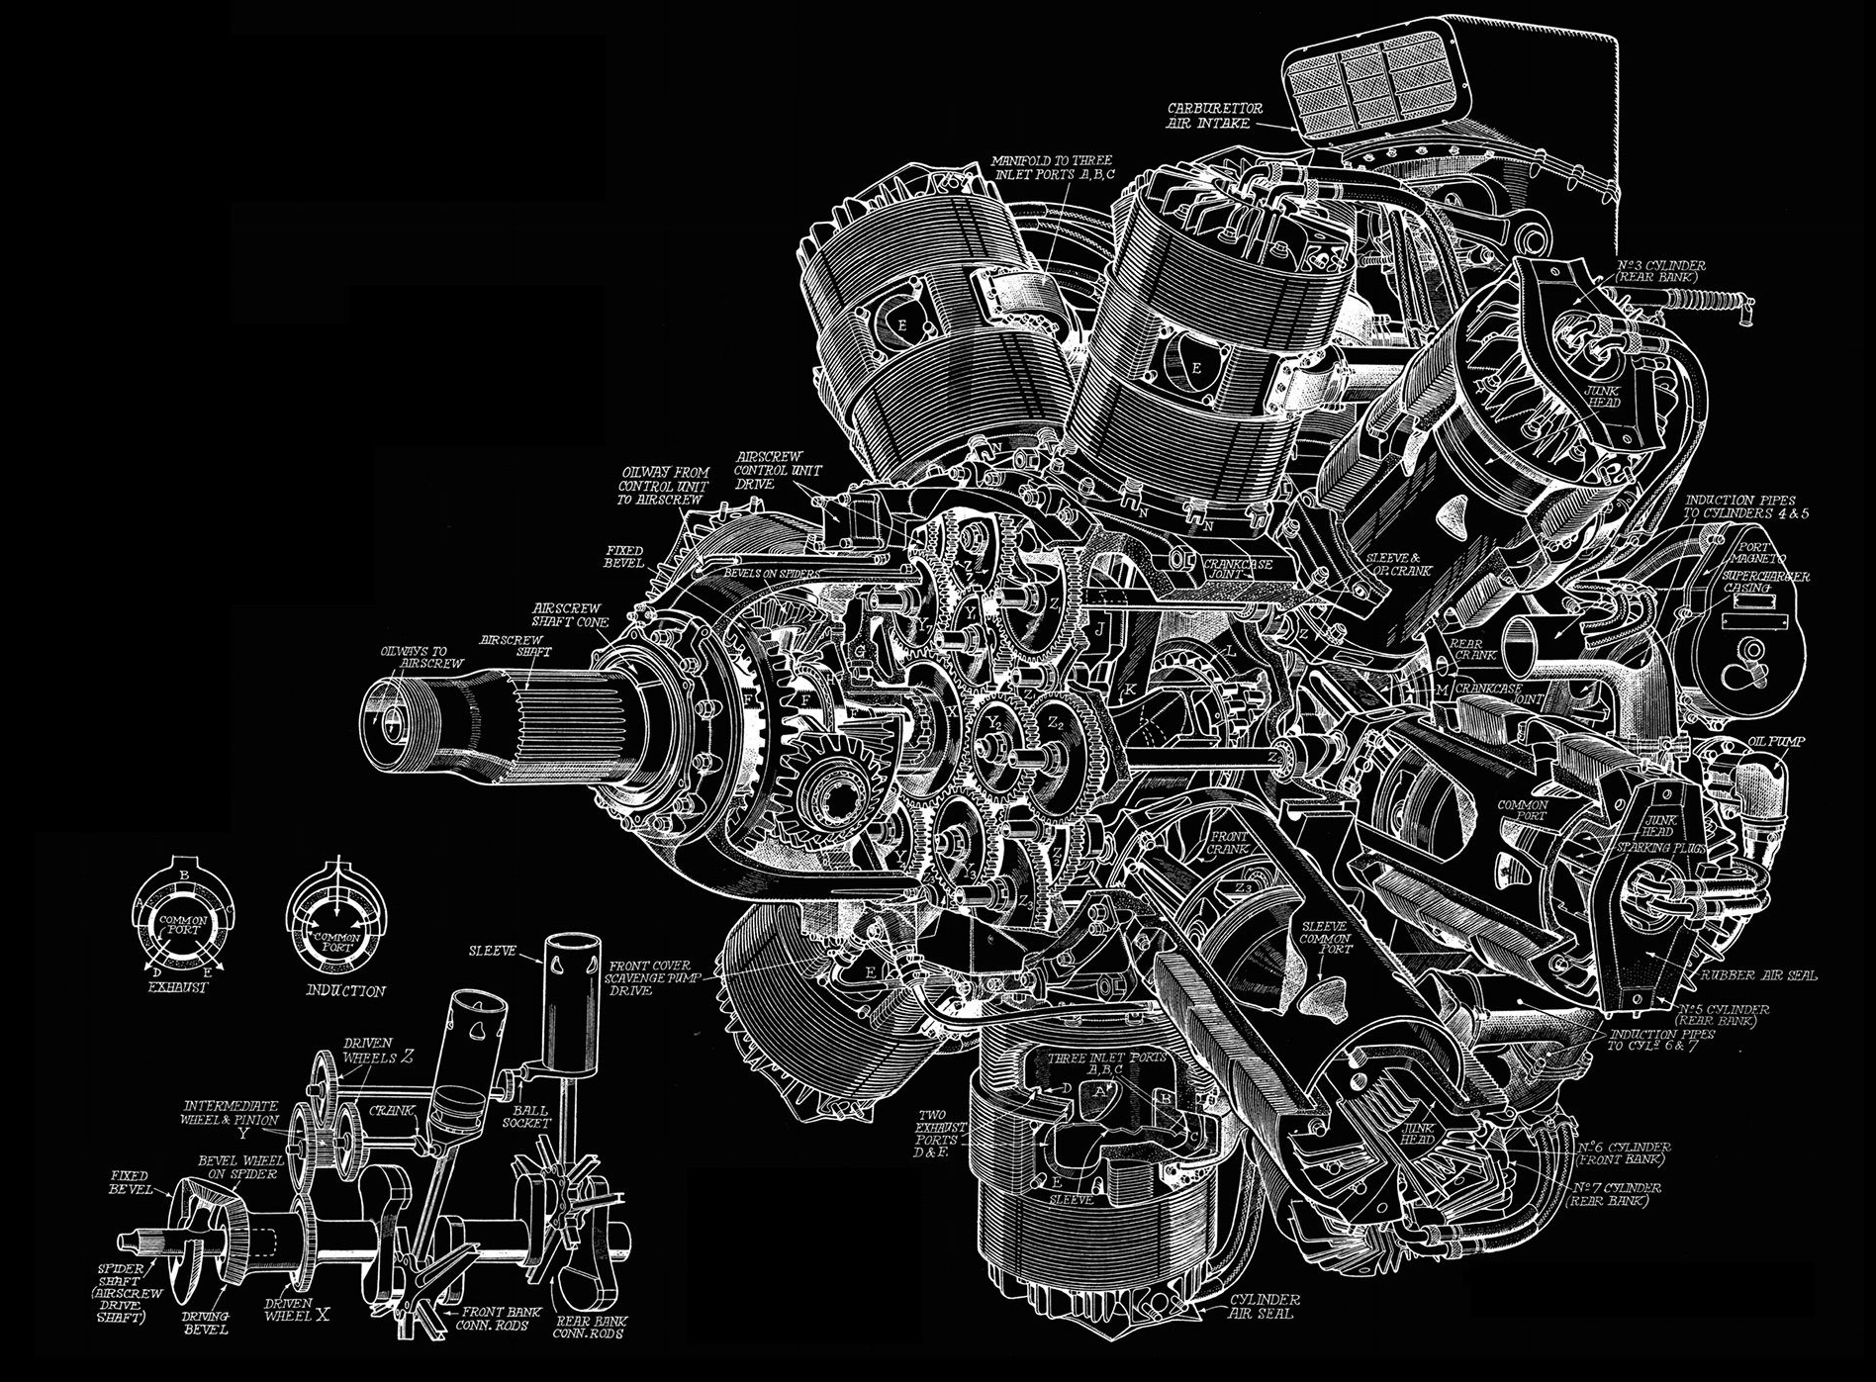
2
组件库工程化最佳实践

Slide 19
组件管理方案
全球大前端技术大会
需求：
多组件
多人参与
社区参与
私密性

Slide 20

全球大前端技术大会
Lerna
多包管理工具
https://lernajs.io/
优点：
一键安装依赖
自动更新依赖
独立版本管理
非Npm包

Slide 21
全球大前端技术大会
国际化 i18n
af 荷兰语
ar 阿拉伯
hu 匈牙利语
bg 保加利亚
it 意大利
th 泰语
In 印度尼西亚
ja 日语
ca 嘉泰罗尼亚
ko 朝鲜
sk 斯洛文尼亚
cs-CZ 捷克
45
no 挪威
tr 土耳其
da 丹麦
lt 立陶宛
种语言支持
zh-CN 简体中文
de 德语
lv 拉托维亚
sv 瑞典
sk 斯洛伐克
en 英语
pl 波兰语
zh-TW 繁体中文
fi 芬兰
pt-br 葡萄牙语(巴西)
ru 俄罗斯
pt-br 葡萄牙语
fr 法语
vi 越南
el 希腊
ro 罗马尼亚
ms 马来西亚
es 西班牙
he 希伯来

Slide 22
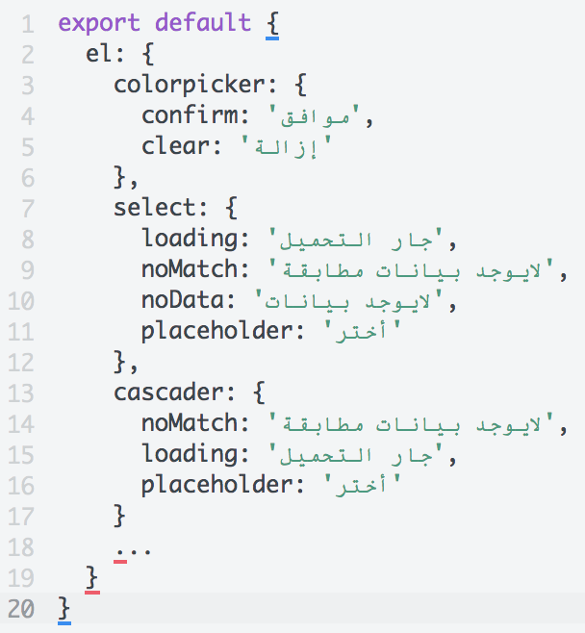
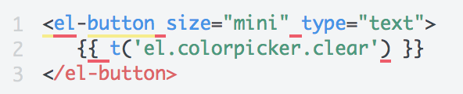
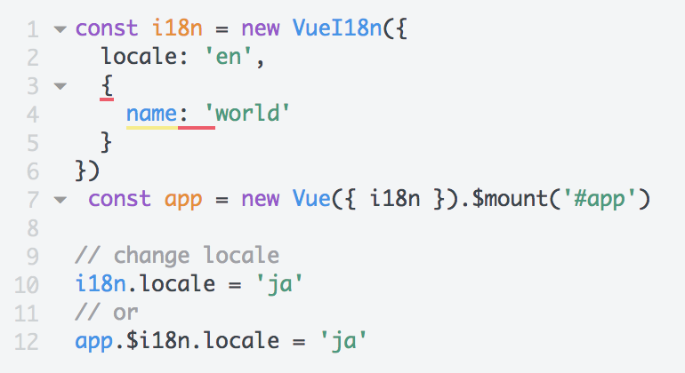
全球大前端技术大会
1
制作语言文件
2
替换文字
3
运行时转换
直接mixin函数t
Vue国际化vue-i8n

Slide 23



测试方案
全球大前端技术大会
Karma
Mocha
chai
Sinon
Istanbul
驱动
测试框架
断言库
Mock
覆盖率

Slide 24


全球大前端技术大会
Karma
karma start
karma config
Test case
chai
报告
浏览器
UI case
run
BDD
通过率
框架
覆盖率
reporters
预处理器
webpack
Coveralls 提交覆盖率报告

Slide 25
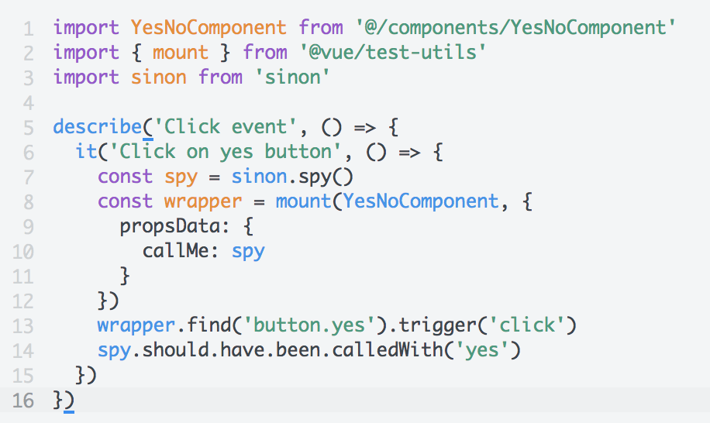
全球大前端技术大会
Jest
vue-test-utils
https://vue-test-utils.vuejs.org/zh/
Jest
shallowMount
mount
render
renderToString
一站式的测试方案
DOM API
断言库
Mock库
快照
覆盖率

Slide 26
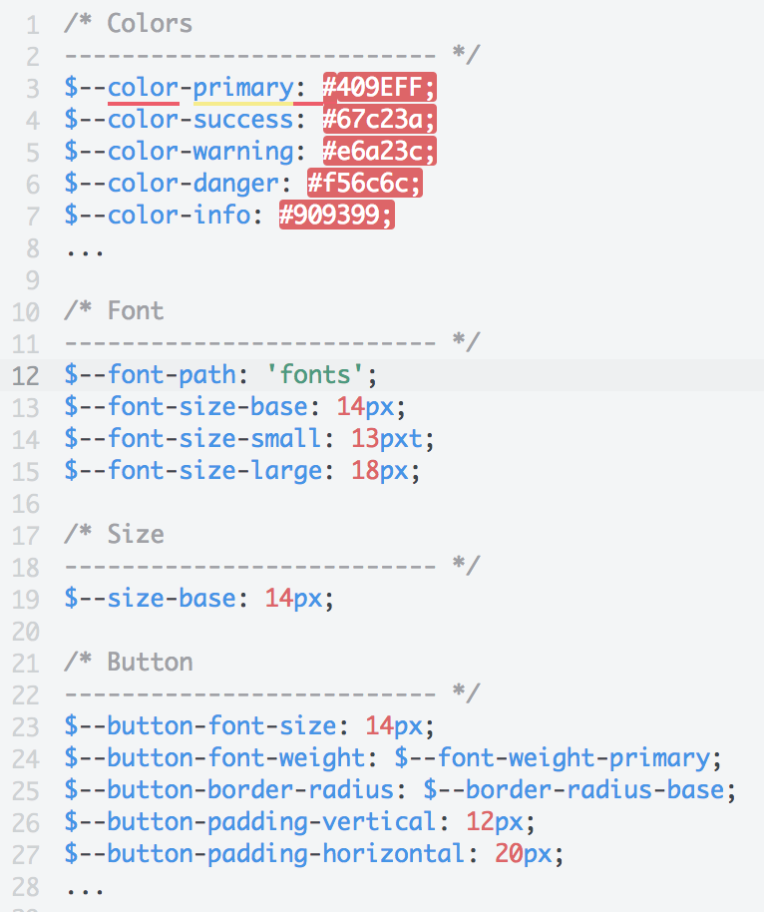
主题方案
全球大前端技术大会
实现：
提取全局变量
合理继承、衍生
自定义主题：
修改主题样式
覆盖主题样式
组件显示传值，内置样式处理
https://material.io/tools/color/#!/?view.left=0&view.right=0&primary.color=CE93D8

Slide 27
组件库构建方案
全球大前端技术大会
Webpack
构建umd模块规范输出
浏览器/Node通用
构建commonjs2模块规范输出
对每个组件，构建commonjs2模块规范输出
Node
动态生成入口文件
版本号
复制
Lint
组件之外的公共代码构建
构建语言文件，umd模块规范输出
构建主题样式

Slide 28
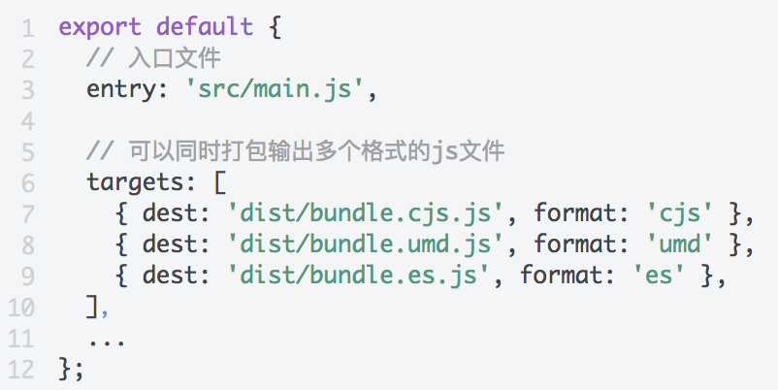
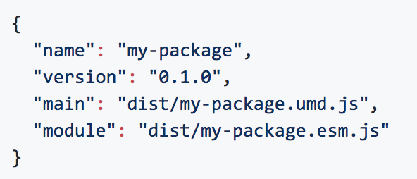
全球大前端技术大会
ES 模块规范输出
Rollup
Tree-shaking
输出ES模块：
使用Babel转换成ES2015规范代码
添加module字段

Slide 29
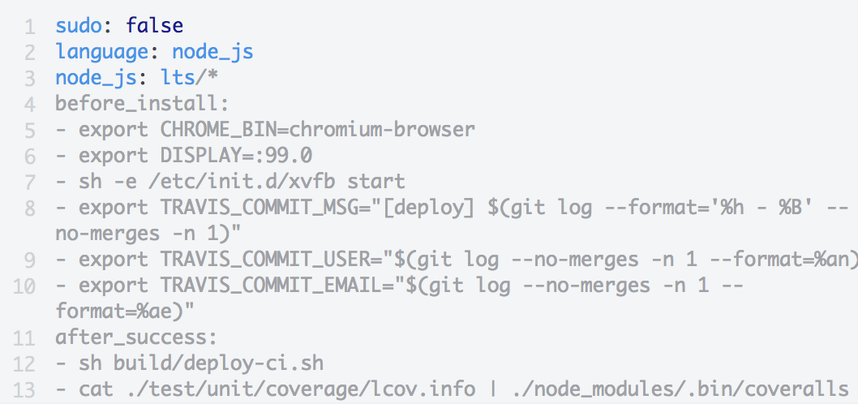

Github 集成
全球大前端技术大会
Travis CI 持续集成
travis-ci.org 开通服务
coveralls.io 开通服务
配置 .travis.yml
提交代码
Travis CI 运行
设置环境变量
启动测试
组件库构建
组件提交master
主题提交分支
文档网站
构建提交
gh-pages
提交
覆盖率
成功

Slide 30
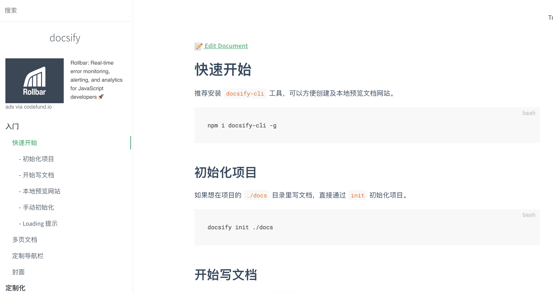
文档方案
全球大前端技术大会
docsify
https://docsify.js.org
多语言
git pages
全文检索
插件扩展

Slide 31
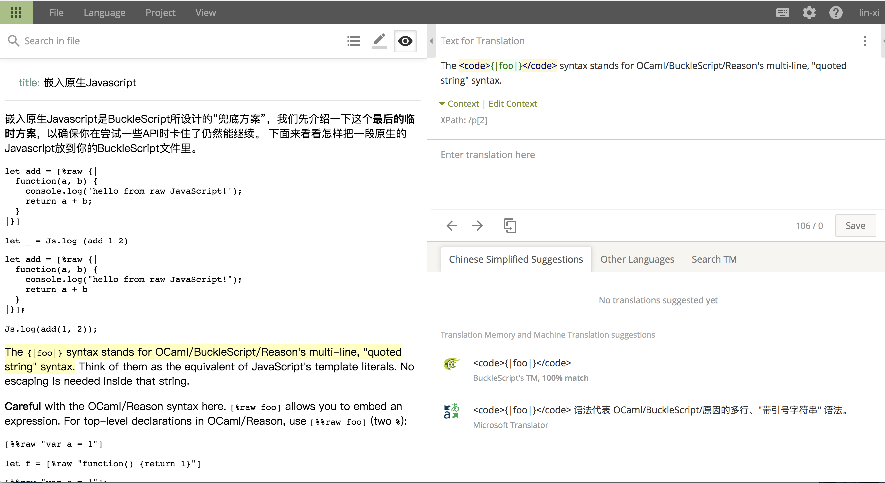
翻译方案
全球大前端技术大会
crowdin
https://crowdin.com
逐句翻译
翻译推荐
进度管理
审核机制

Slide 32

总结与展望
3

Slide 33
总结
组件库还是要有的
合理的设计
周围生态很重要
造好轮子是一个脏活累活

Slide 34



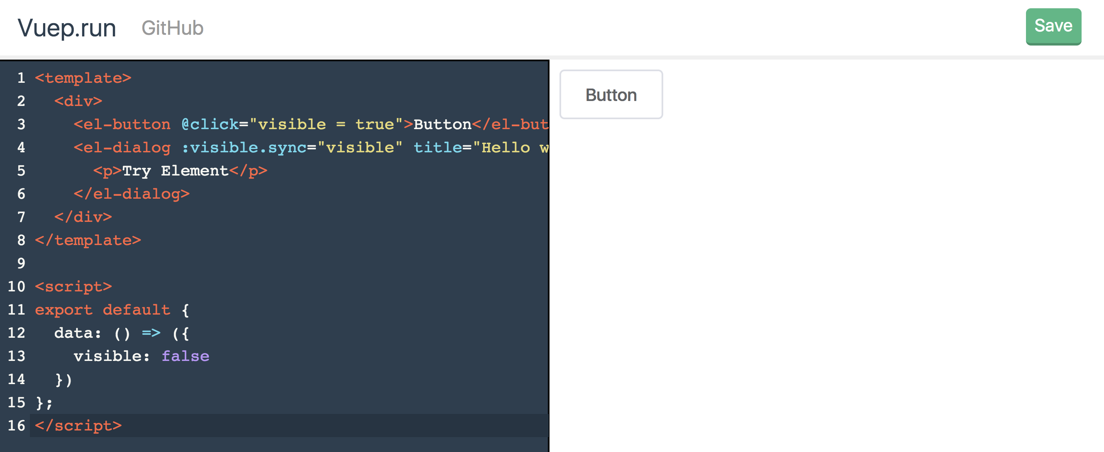
组件库工具新探索
实时案例展示
https://github.com/QingWei-Li/vuep.run

Slide 35
实时案例展示
template
分析加
载依赖
vue-template-compiler
script
Babel
转换
Vue组件
重新组装Vue组件
styles
Custom
Blocks
设置Iframe HTML
html
显示

Slide 36
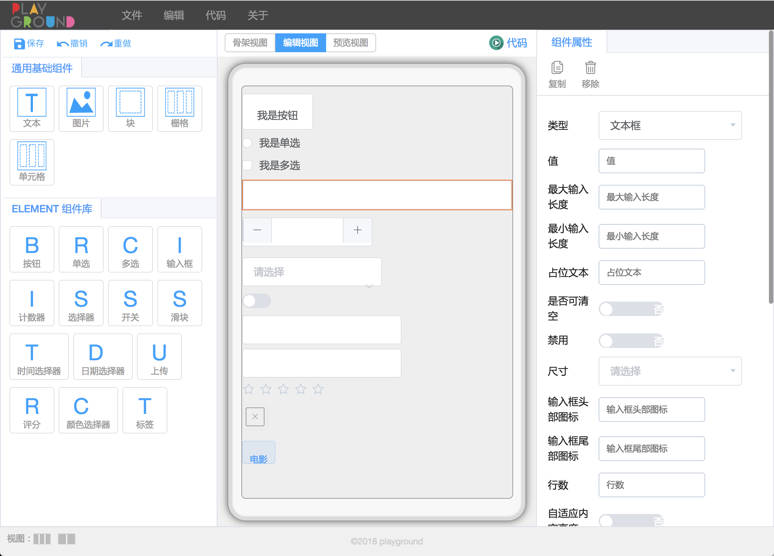
可视化配置
鼠标拖拽
可视化配置属性
生成代码
https://github.com/lin-xi/playground

Slide 37
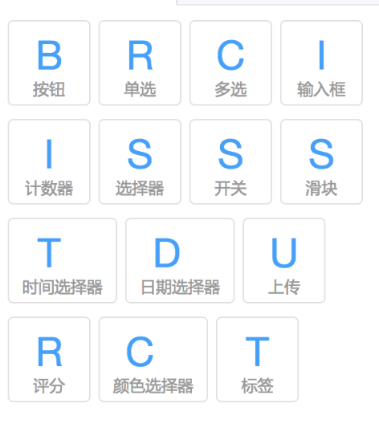
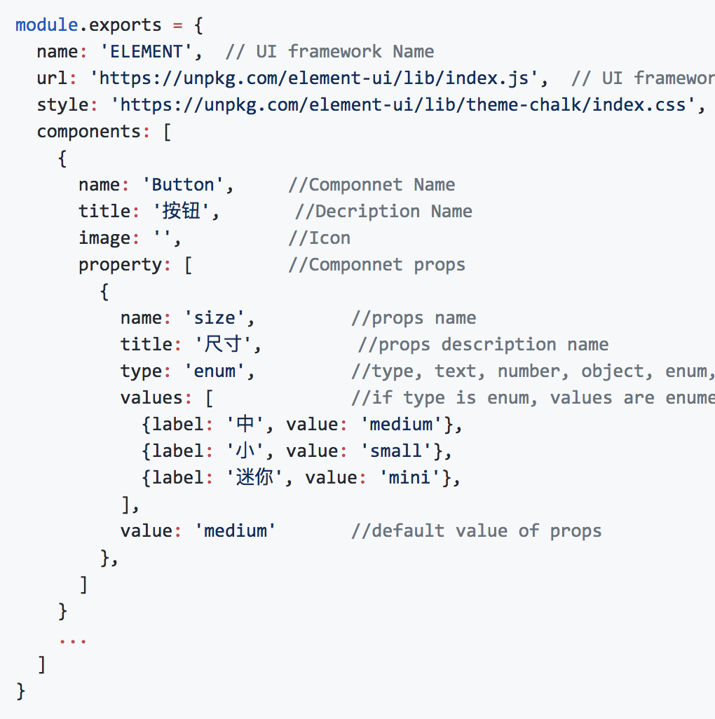
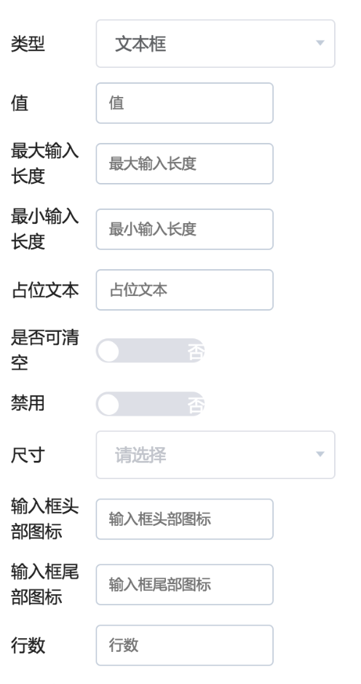
可视化配置
组件配置文件
属性组件
组件列表

Slide 38
可视化配置
组件
拖拽
组件
层级组件描述树
渲染
生成代码
组件
操作
属性表单生成
配置属性

Slide 39
组件配置自动生成
文档自动生成
主题配置工具

Slide 40

全球大前端技术大会
Q&A
谢谢！

